Slide 1
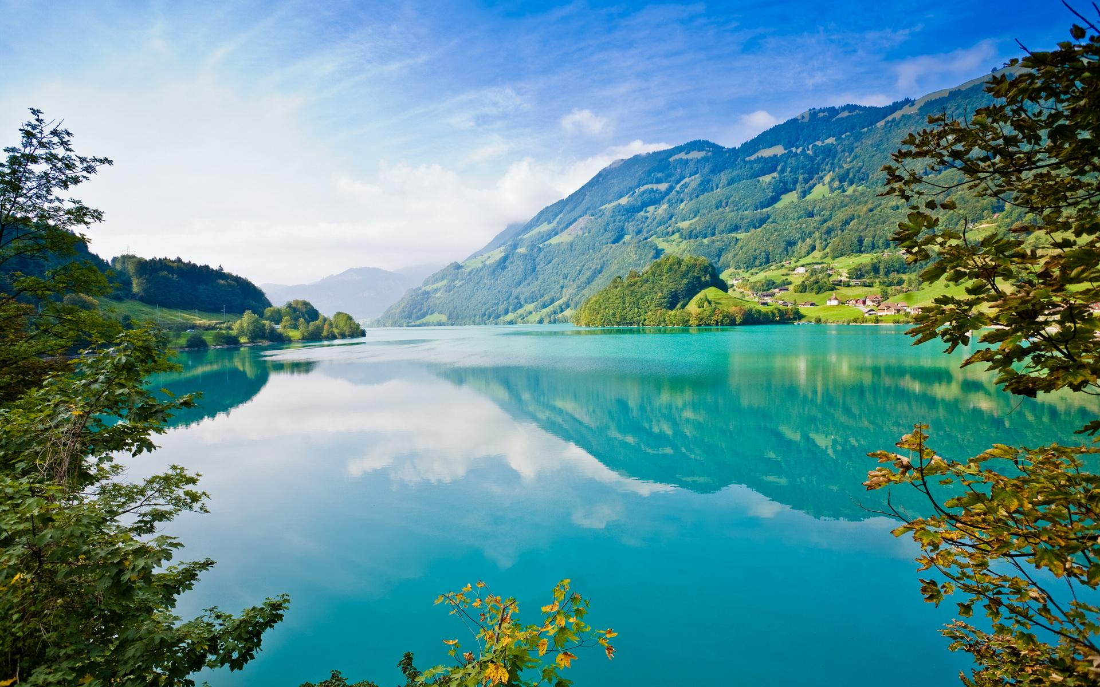
Екотуристичні
регіони світу
Виконав:
ст. групи ГТБ-52
Калин Тарас

Slide 2
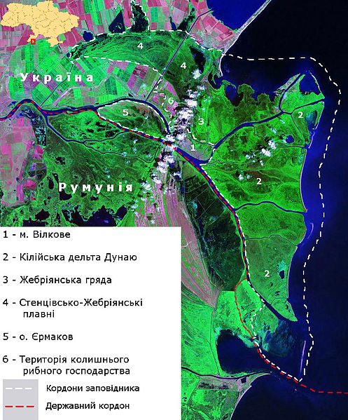
Дунайський біосферний заповідник
Самостійна природоохоронна та науково-дослідна установа. Розташований на крайньому південному заході України, на території Кілійського району Загальна площа дельти Дунаю
Становить біля 5640 км², в тому
числі 1200 км² припадає на українську частину. Дунайский біосферний заповідник, площею 50252,9 га, займає її приморську зону.
Дунайський біосферний заповідник почав своє існування як філія Чорноморського заповідника в 1973 році Одеської області.
Супутниковий знімок Дунайського біосферного заповідника

Slide 3
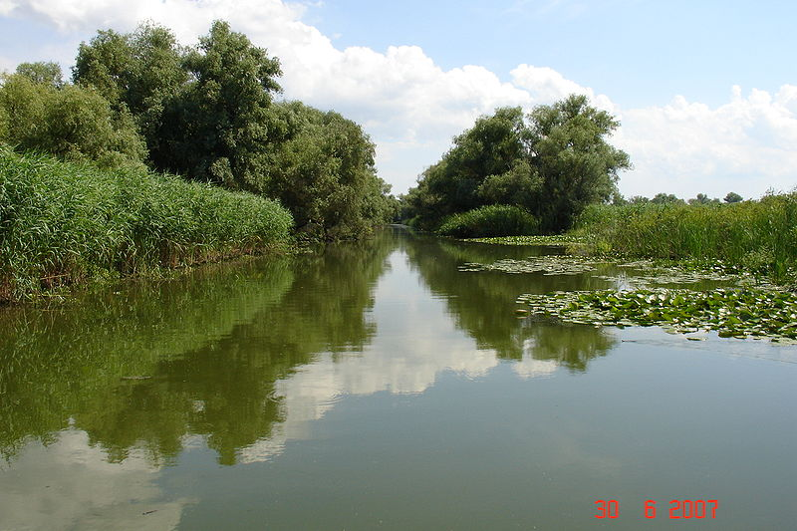
Рельєф заповідника рівнинний, поверхня майже горизонтальна з невеликим підвищенням в північній частині. Найбільш високими природними елементами території є піщані дюни Жебріянської гряди, приморські та прируслові гряди. За останні десятиріччя в результаті складування ґрунту від інтенсивних днопоглиблювальних робіт в півничній частині дельти в районі порту Усть-Дунайськ виникли штучно підвищені рельєфні елементи.
Типовий ландшафт заповідника, сформований очеретом та вербами

Slide 4
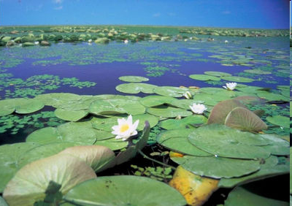
Одна з внутрішніх водойм Кілійської дельти - Ананькін кут
Це найцінніша ділянка заповідника. Серед усіх великих дельт середземноморського та чорноморського басейнів, вторинна дельта Кілійського рукава Дунаю найменше змінена людською діяльністю і природні процеси дельтоутворення виражені тут в максимальній мірі.

Slide 5
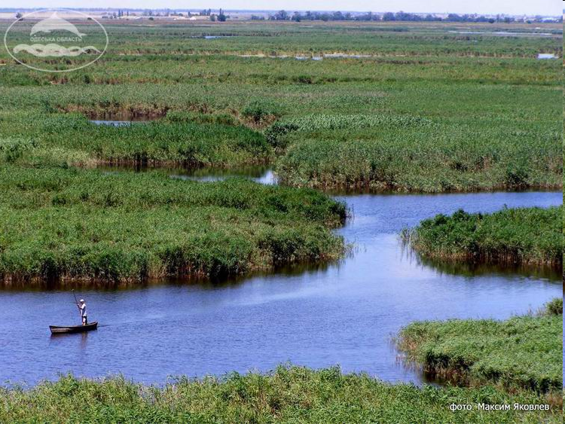
Стенцівсько-Жебріянські плавні
Це досить цінний природний комплекс Дунайського біосферного заповідника. Незважаючи на те, що ця ділянка заплави повністю одамбована і її гідрологічний режим в значній мірі штучно регулюється, ще біля 10 років тому тут гніздилось до 50% деяких фонових водоплавних та біляводних птахів всієї української частини дельти Дунаю.

Slide 6
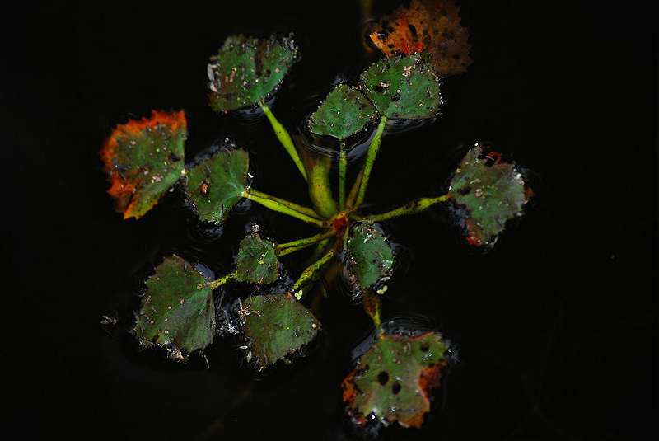
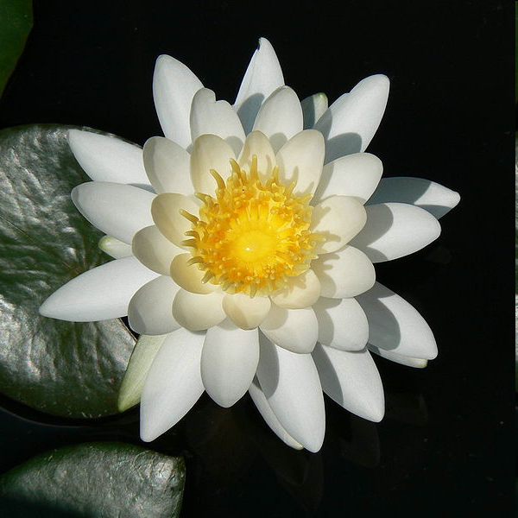
Квіти латаття білого - виду, занесеного до Червоної книги України
Водяний горіх - рідкісний вид,
занесений до Червоної книги України

Slide 7
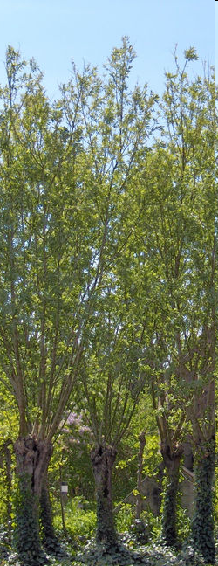
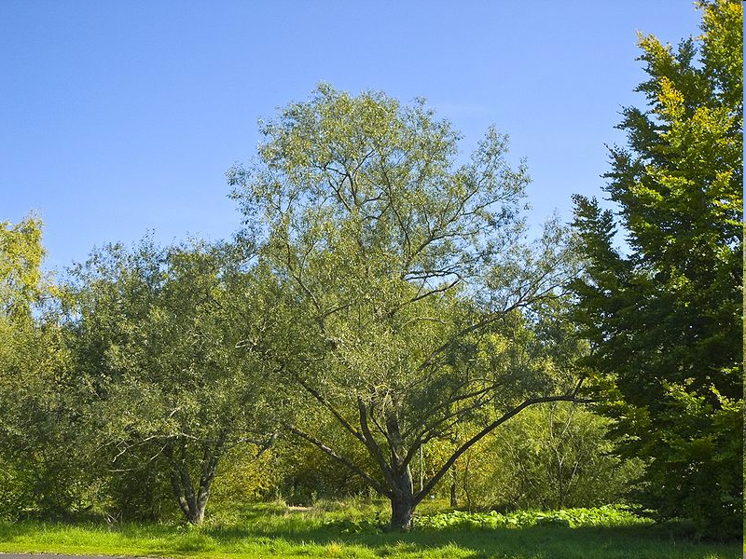
Типові рослини лісових угруповань
Верба біла
Верба ламка

Slide 8
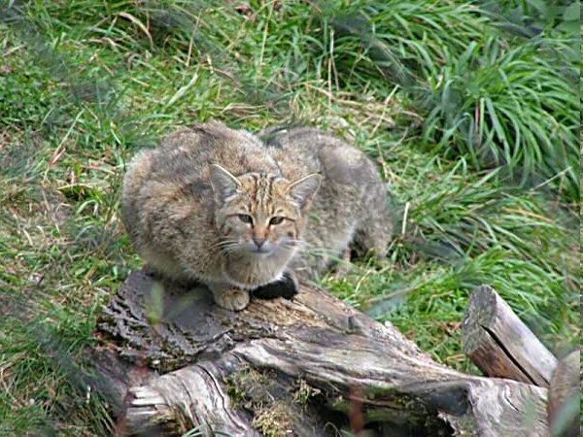
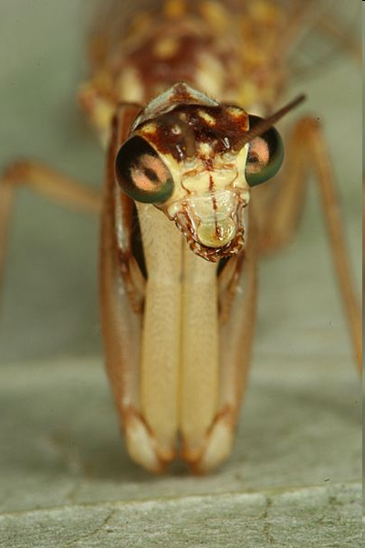
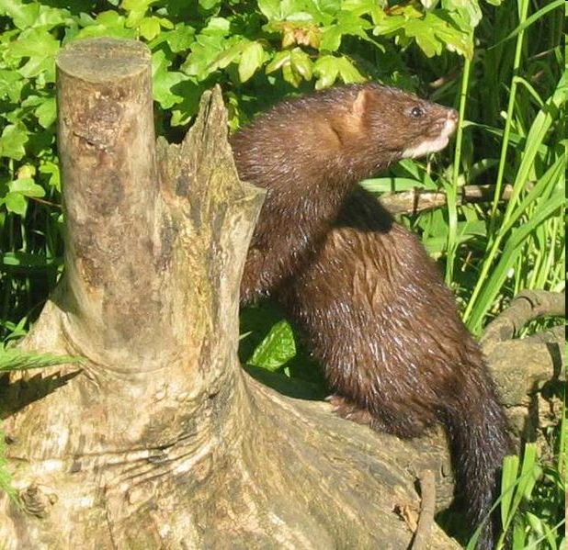
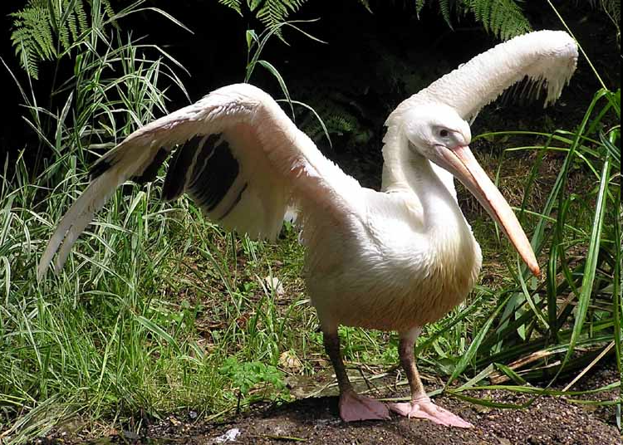
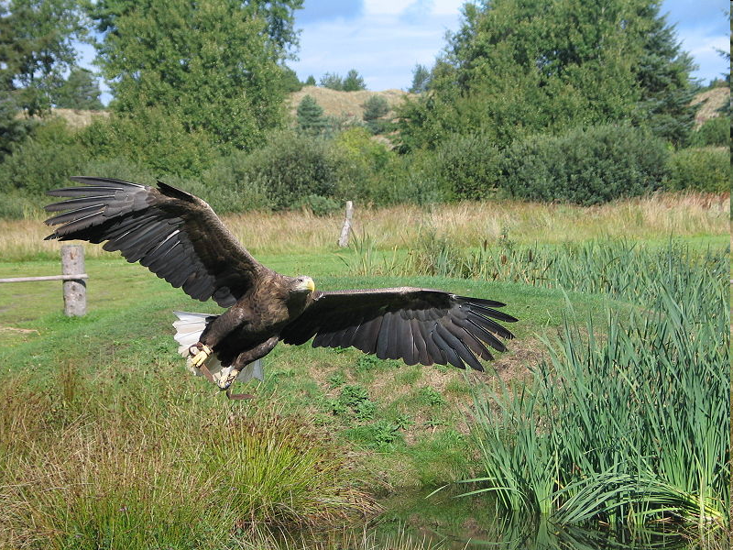
Фауна
Європейський лісовий кіт
Європейська норка
Мантиспа хижа
Рожевий пелікан
Орлан білохвіст

Slide 9
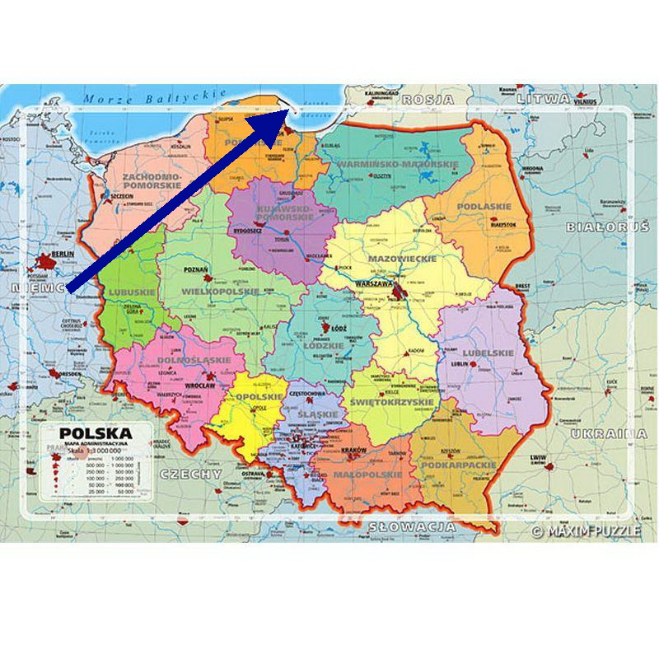
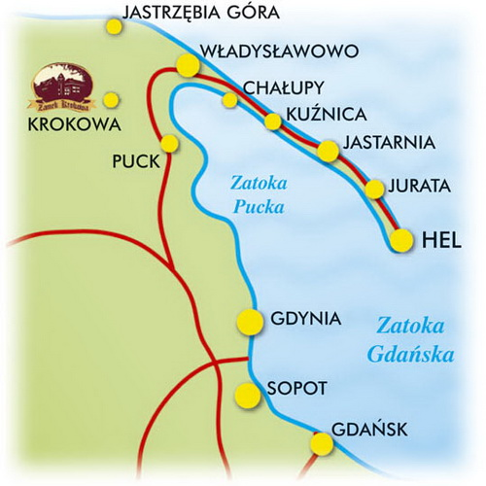
Хельська коса – морська перлина Польщі
Далеко на півночі країни знаходиться один із наймальовничиших об’єктів Польської Республіки. На 35 км постягнулася пісчана коса, на якій розташовано три містечка та декілька сіл. Знаходиться це все в найпівнічнішому районі країни. Десь ось тут.

Slide 10
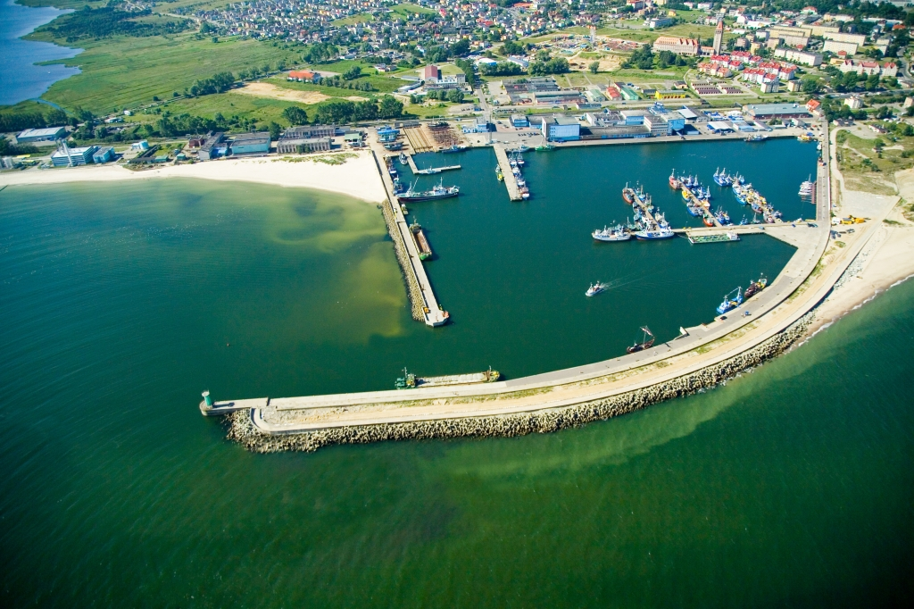
На самому початку коси розташувалось містечко Владиславово, яке назвали так на честь короля Владислава ІV, що побудував тут колись фортецю.В 1936-39 роках тут був побудований найбільший рибацький порт тодішньої Польщі. Польська держава побудувала два порти: Гдиня – для військово-морського флоту та Владиславово для рибаків. Ось він, цей порт.

Slide 11
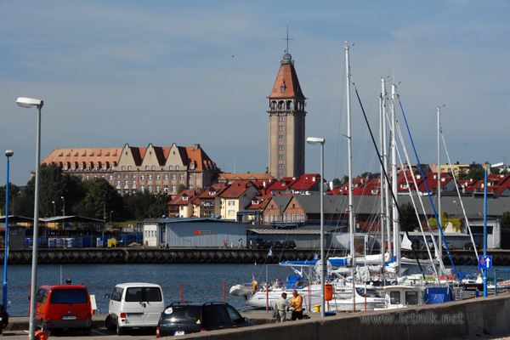
В 1954 році у Владиславово було побудовано величну споруду, яку назвали Будинок Рибака. Її видно здалека. Будинок Рибака є одним з архитектурних символів не лише Владиславово, але й всієї Хельської коси. Велична споруда на задньому плані і є Будинок Рибака.

Slide 12
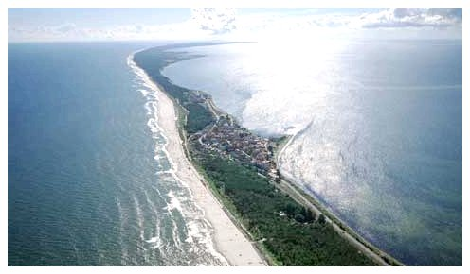
Від Владиславово починаеться власне Хельська коса. На десятки кілометрів простягнулися мальовничі пісчані пляжі.

Slide 13
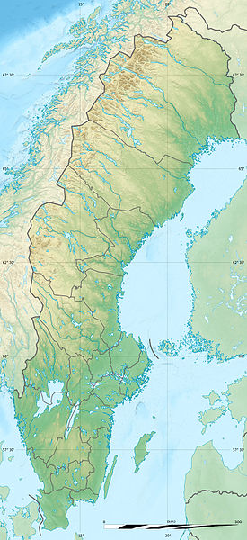
Абіску (національний парк) в Швеції
Абіску (Абіско; швед. Abisko nationalpark) — національний парк на півночі Швеції. Розташований в Скандинавських горах у долині річки Абіскуйокка на березі озера Турнетреск, приблизно на 190 км північніше Північного полярного кола. Площа — 7 700 га.Об'єкт туризму. Заснований 1909 року. Одночасно з ним було створено ще вісім національних парків у різних частинах Швеції.
Національний парк “Абіску”

Slide 14
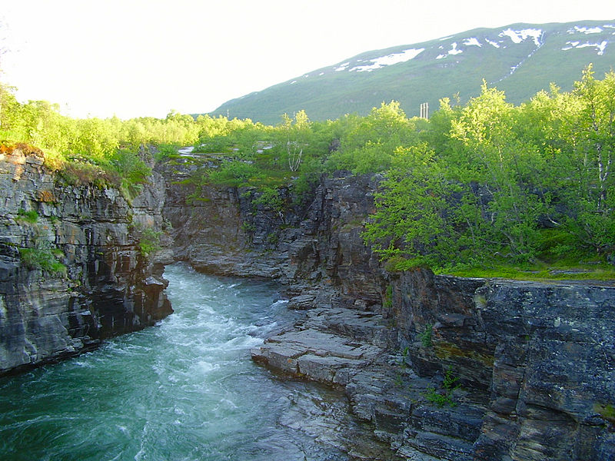
Річка Абіскуйокка, в долині якої створено національний парк Абіску.

Slide 15
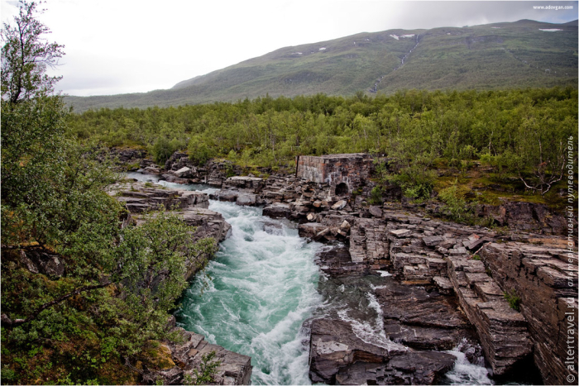

Slide 16
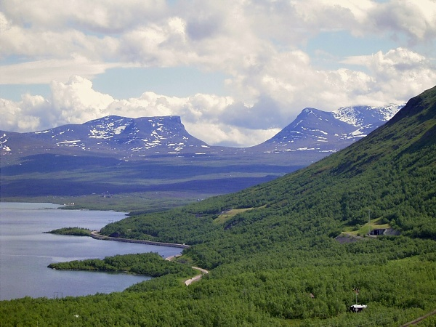
Включає глибокий каньйон річки Абіску і південний берег озера Турнетреск , замерзаючого на 6-7 місяців на рік. З півдня і заходу парк укритий горами. Влітку сонце не заходить тут рівно місяць - з 13 червня по 13 липня.

Slide 17
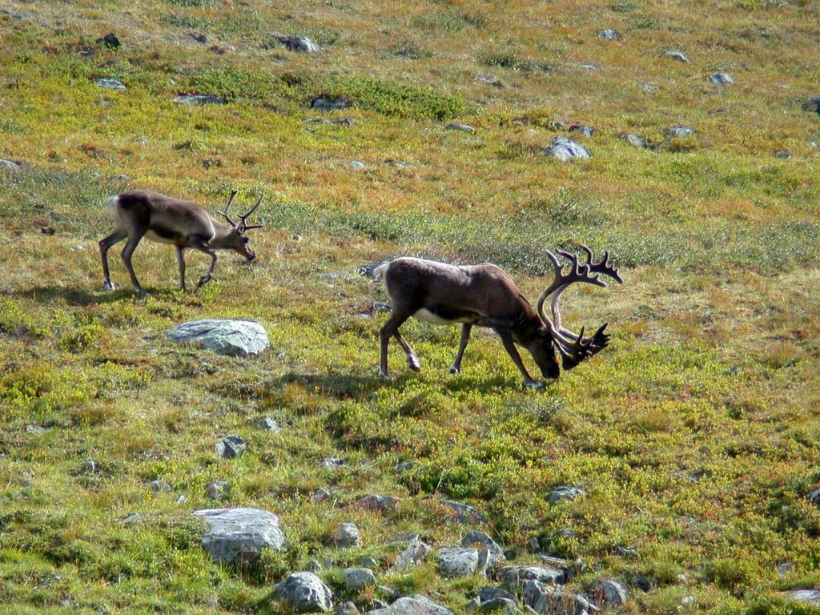
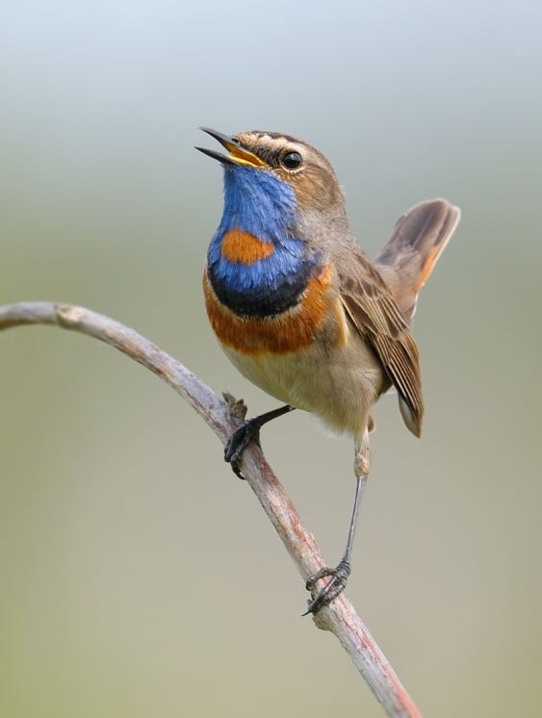
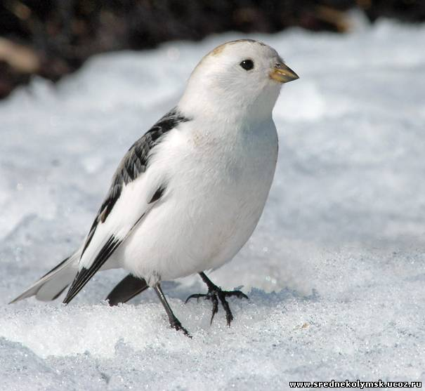
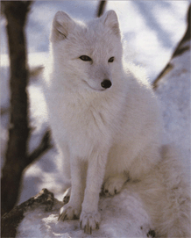
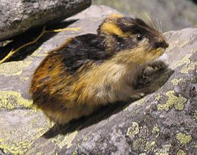
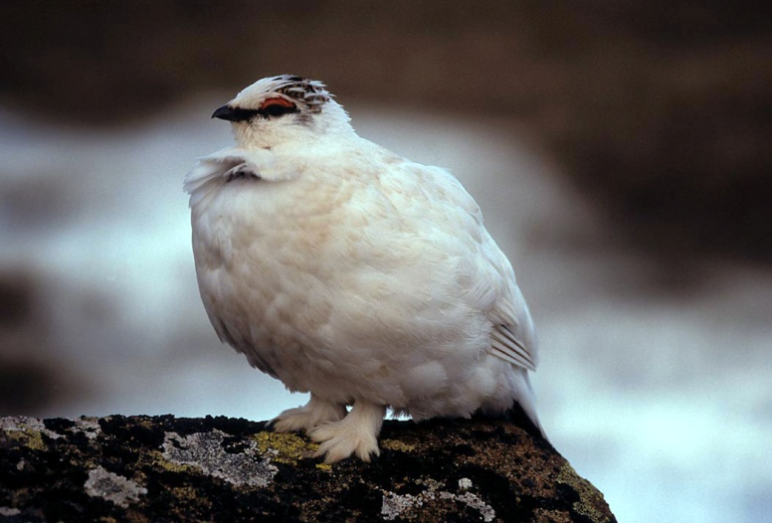
Тваринний світ: північний олень , песець , лемінг , вовк , росомаха , лось , бурий ведмідь , полярна куріпка , довгохвостий поморник , біла сова , пуночка , беркут , варакушка , бекас , юрок .
Варакушка
Пуночка
Полярна куріпка
Песець
Лемінг

Slide 18
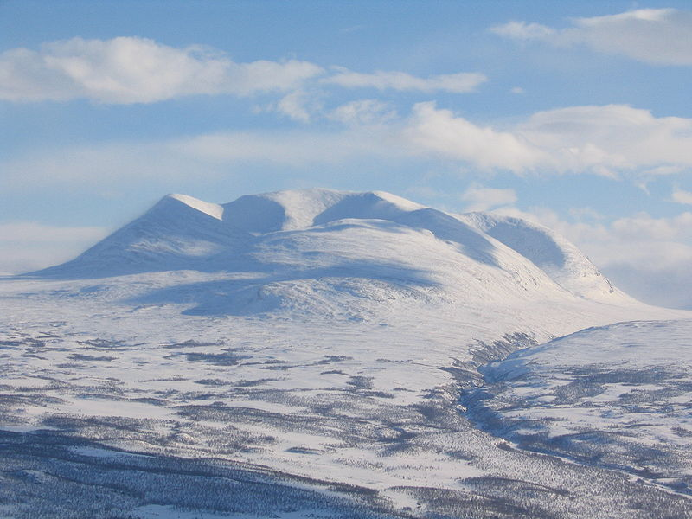
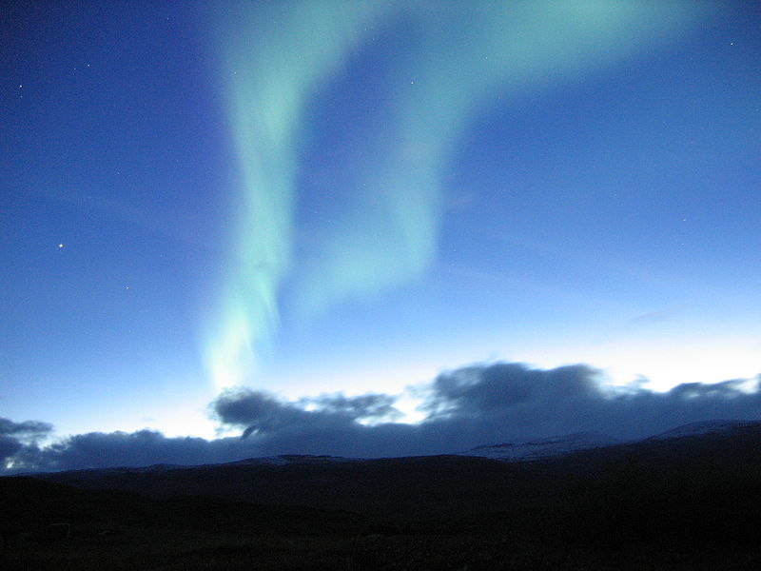
НП “Абіску”
зимою.
Північне сяйво над НП«Абіску»

Slide 19
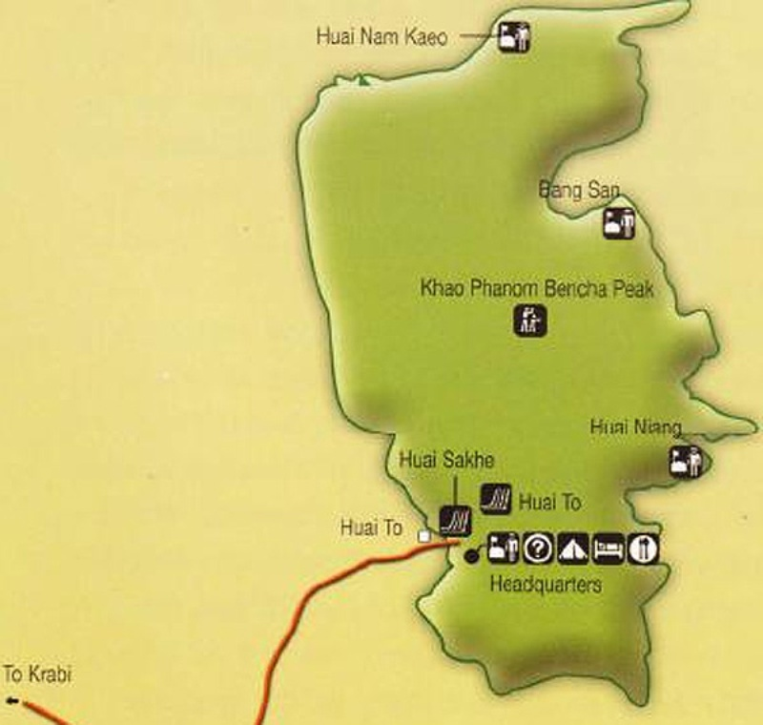
Національний парк Кхао Пханом Бенча в Таїланді
Національний парк Кхао Пханом Бенча отримав назву на честь найвищої гори в провінції ( 1397 метрів) , на якій він і розташований. Підйом до парку так само цікавий , як і екскурсія по самому Кхао Пханом Бенча . Екскурсія національним парком Кхао Пханом Бенча може зайняти до 4 днів. На відпочинок в Тайланді ціни прийнятні , тому цілком можна дозволити собі екологічний туризм в Таїланді

Slide 20
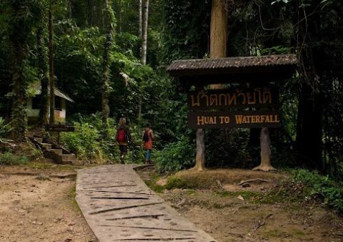
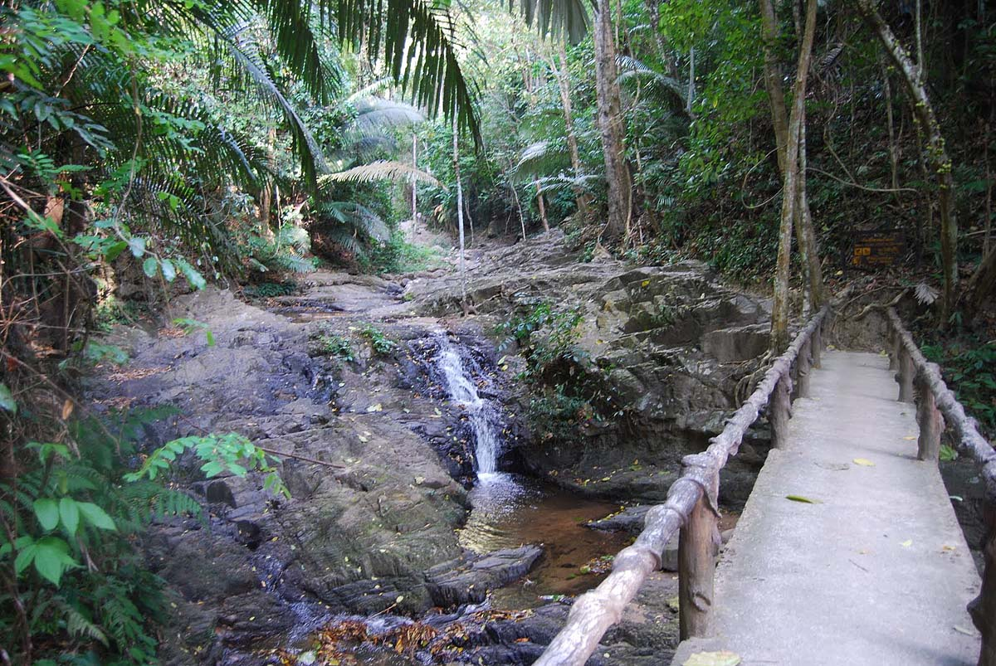

Slide 21
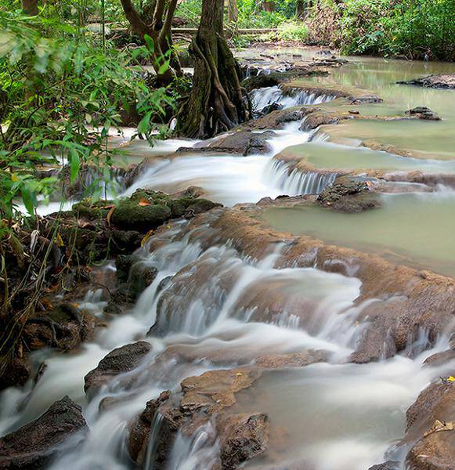
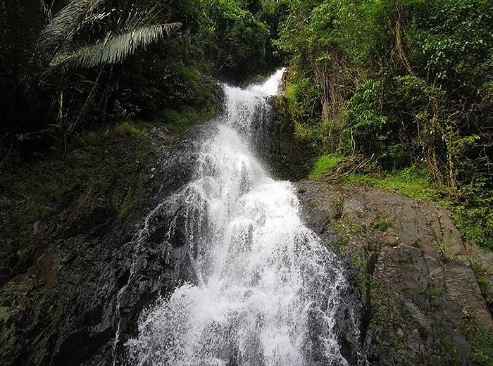

Slide 22
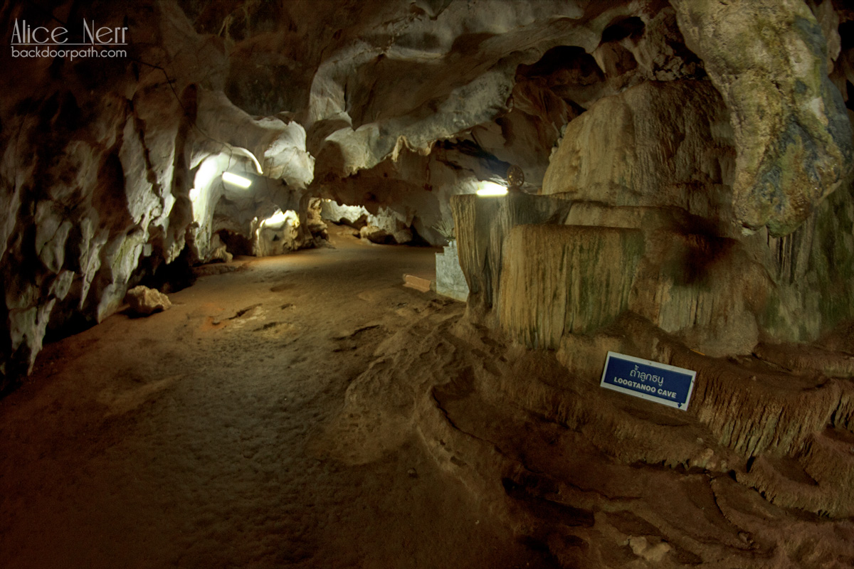

Slide 23
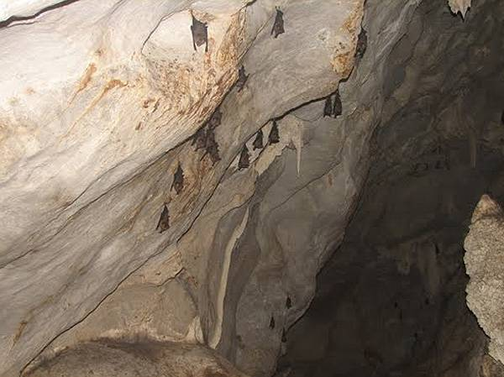

Slide 24
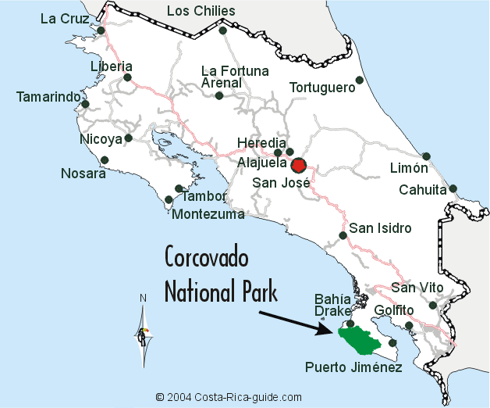
Корковадо
(национальный парк, Коста-Рика)
Корковадо (ісп. Parque Nacional Корковадо) - національний парк в Коста-Ріка, розташований на узбережжі Тихого океану, на півострові Оса. Охоплює значну територію площею 42500 га, покриту дощовим лісом, практично не займану людиною. Включає величезне різноманіття тропічної флори і фауни.

Slide 25
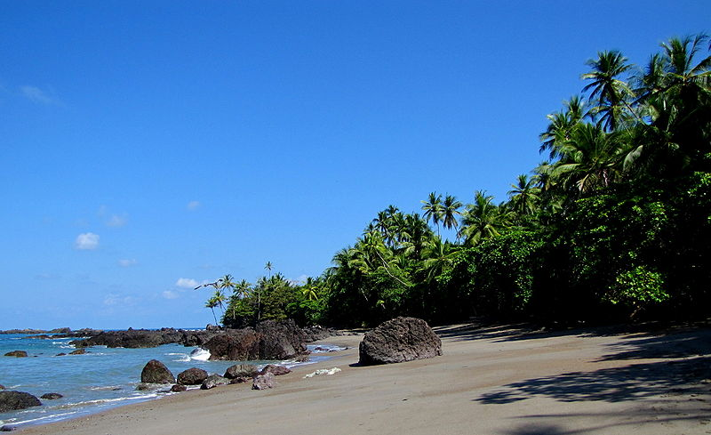
Ще на початку 1970 -х років ліса цих місць оцінювали як потенційний національний парк. Але в той момент держава не мало необхідних ресурсів для реалізації цих думок.
Багато вчених і біологів з усього світу наполягали на збереженні недоторканого цього райського куточка і уряд Коста -Ріки під впливом учених зважилося на створення національного парку Корковадо , це сталося 31 жовтня 1975 . Всі види промислових робіт , а також полювання , незабаром припинилися.

Slide 26
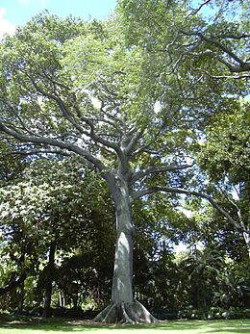
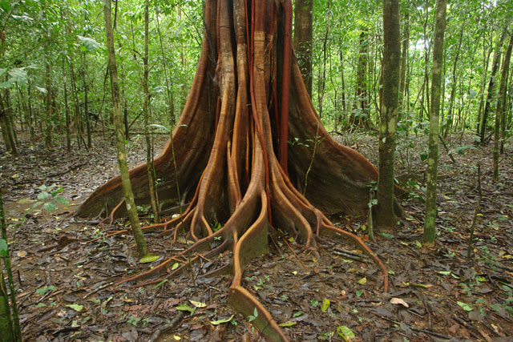
Території національного парку стала місцем існування як мінімум восьми екосистем. Тут можна знайти більше 500 видів дерев , з яких бавовняне дерево одне з самим величезних . Воно може досягати до 3 м в діаметрі і 70 м у висоту. Також на тереторії парку велика к-сть червоного дерева.
Червоне дерево.
Бавовняне дерево

Slide 27
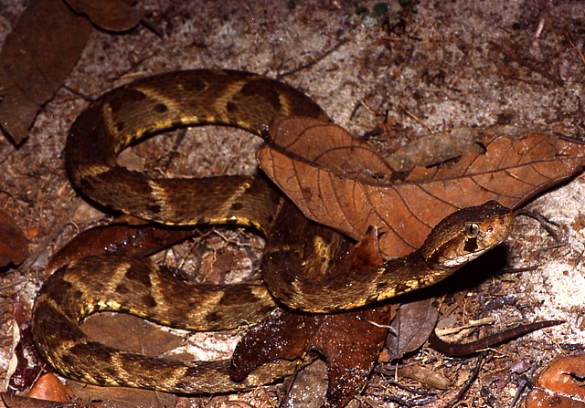
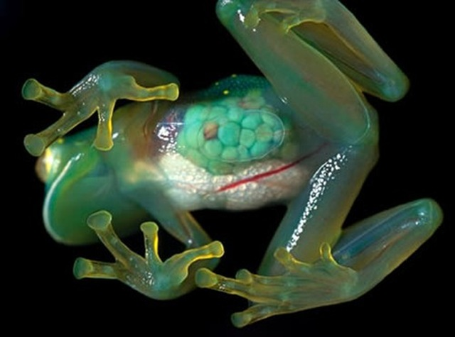
У парку зустрічається понад 10 тисяч видів комах.
Тут мешкають близько 400 видів птахів. Основна популяція червоних ара зосереджена саме тут.
Тут же можна виявити більше 100 видів земноводних і плазунів. Одними з дивних представників цих видом є отруйна змія кайсака і скляна жаба .
Так само тут досить ссавців , близько 140 видів . Ягуари , оцелоти , мавпи , мурахоїди , лінивці , броненосці - лише деякі з усього списку .
Отруйна змія Кайсака
Скляна жаба

Slide 28
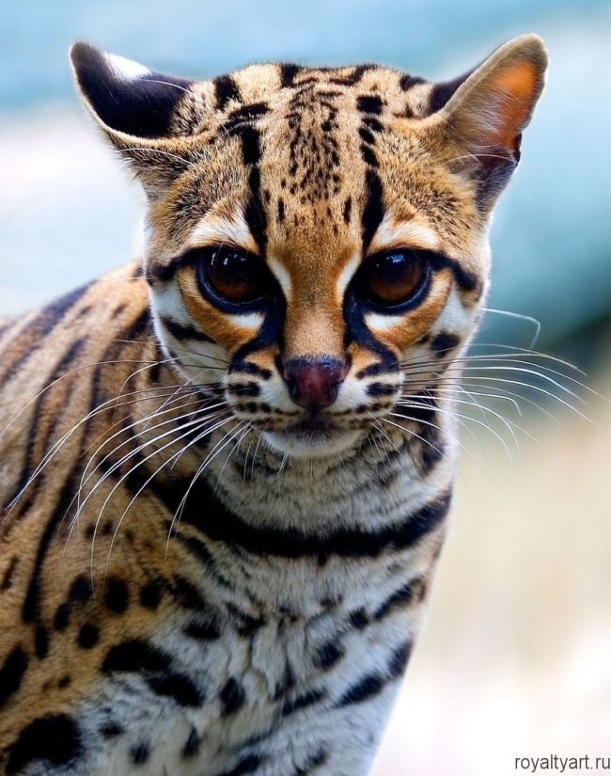
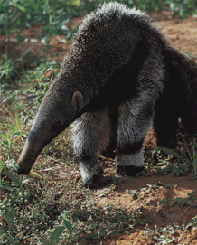
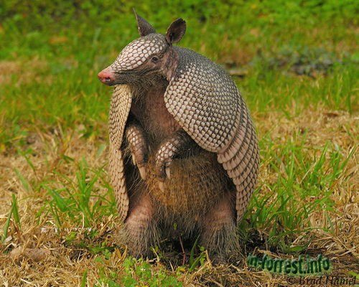
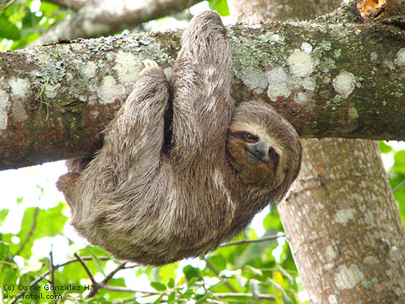
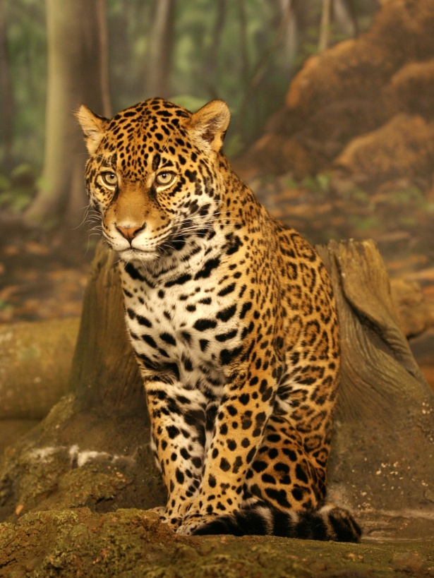
Броненосці
Оцелот
Мурахоїд
Ягуар
Лінивці

Slide 29
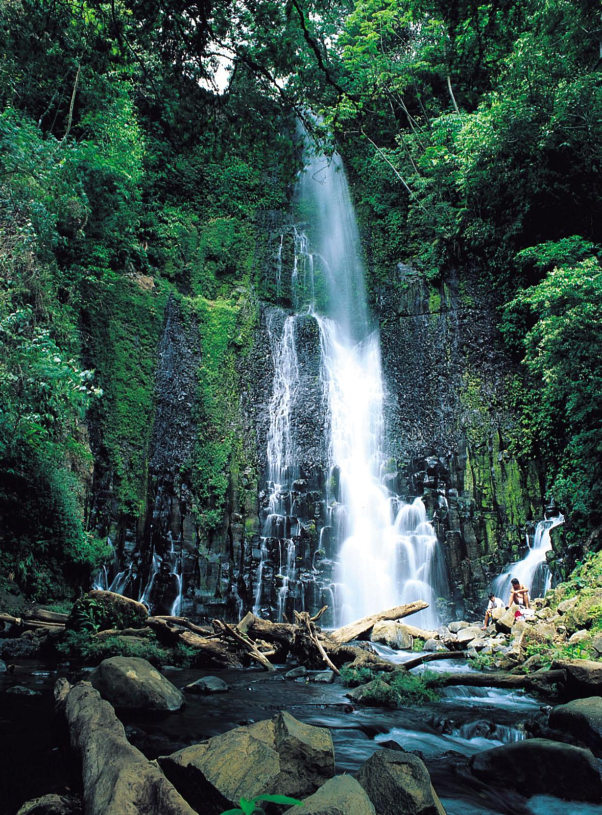

Pura Vida.
(Багатий берег)
Водоспад Дуєнде

Slide 30

Дякую
за увагу!!!

